Slide 1
Verktyg för
bedömning av
fenomenbaserad inlärning

Slide 2
Anvisning för användning av verktygen
Modifiera inte de ursprungliga filerna, utan ladda ner verktygen på din egen dator för modifiering.
Utvecklingstjänsterna inom fostrans- och utbildningssektorn vid Helsingfors stad har inom projektet för modellering av fenomenbaserad inlärning utvecklat en samling verktyg, med hjälp av vilka grundskolelevers inlärning bättre kan följas upp och bedömas. Verktygen omfattar verktyg för både lärare och lärande och fungerar både i digitala (0365 och Google) och fysiska miljöer. Verktygen är fritt tillgängliga för alla och får modifieras så att de lämpar sig för användningsområdet.
Notes:
om verktygens lämplighet för 0365 och Google-miljöer?

Slide 3
Bedömningsverktyg för fenomeninlärningens olika skeden
Processens längd är flera veckor
MÅL
DELAKTIGHET
BEDÖMNING
Lärare
Ämnesspecifika mål för kartläggning ur läroplanen
Väljer fenomen och definierar huvudmål för fenomenet
Inleder tillsammans undervisningen i fenomenet
Träffar tillsammans de lärande minst en gång under processen och styr fenomenet inom sina egna läroämnen.
Bestämmer fenomenet tillsammans
Halvtidsutvärdering av fenomenprocessen (s. 23–25)
Bedömning av processen (s. 23–25)
Ämnesspecifika mål (s. 4–7)
Mål för mångsidig kompetens (s. 10–19)
Bedömning av fenomenprocessen (s. 22–25)
Slutbedömning (s. 8)
MÅL
DELAKTIGHET
BEDÖMNING
Lärande
Bedömning av mångsidig kompetens (s. 16 och 20)
Mål för fenomenprocessen (s. 23–25)
1. Beskrivning av fenomenet
2. Inspireras av fenomenet
3. Ställer upp personliga mål
4. Utarbetar en plan
Delar med sig av det inlärda materialet
Halvtidsbedömning och slutbedömning (s. 8)
Bedömningsverktyg för fenomenprocessen (s. 23–25)
Referentgranskning och Hjälp-väggen
(s.28–29)
Bedömning av mångsidig inlärning (s. 20)
BEDÖMNINGSVERKTYG FÖR FENOMENBASERAD INLÄRNING

Slide 4
Ämnesspecifik bedömning

Slide 5
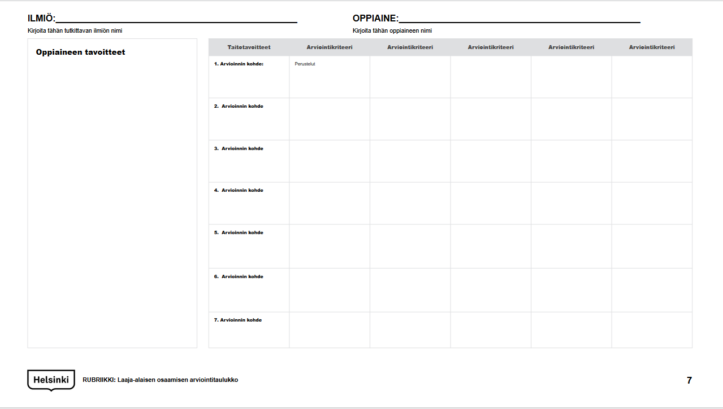
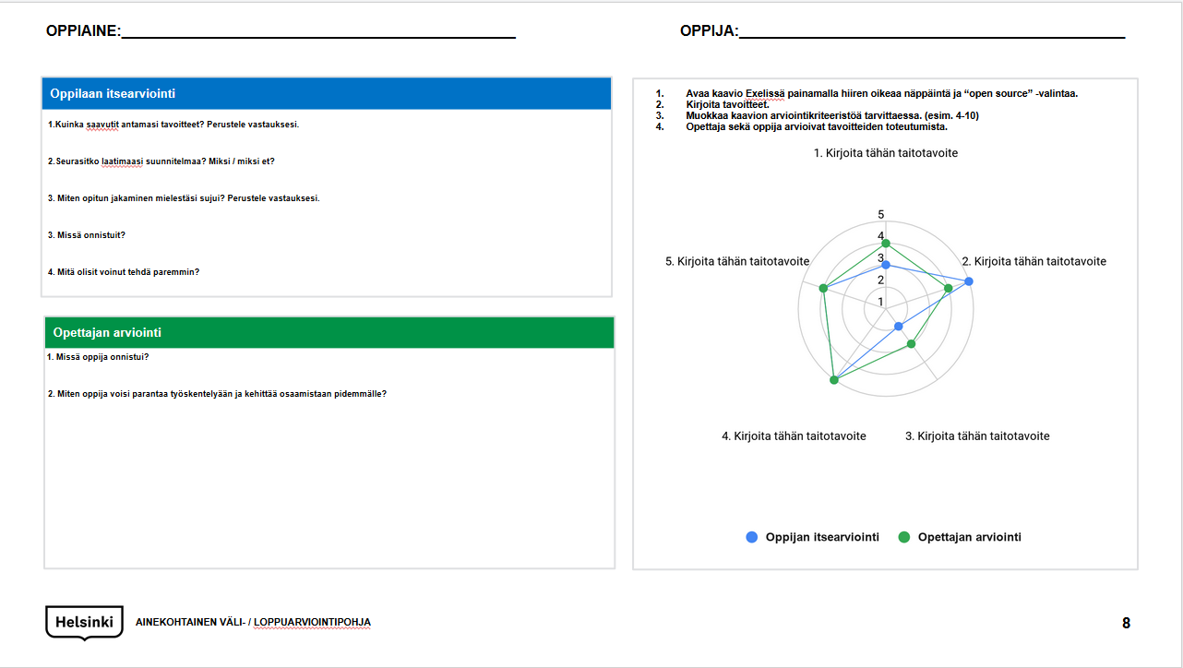
Verktyg
Bedömningstabell för ämnesspecifik kompetens (s. 7)
Mall för ämnesspecifik halvtids- och slutbedömning (s. 8)
VERKTYG I Ämnesspecifik bedömning

Slide 6
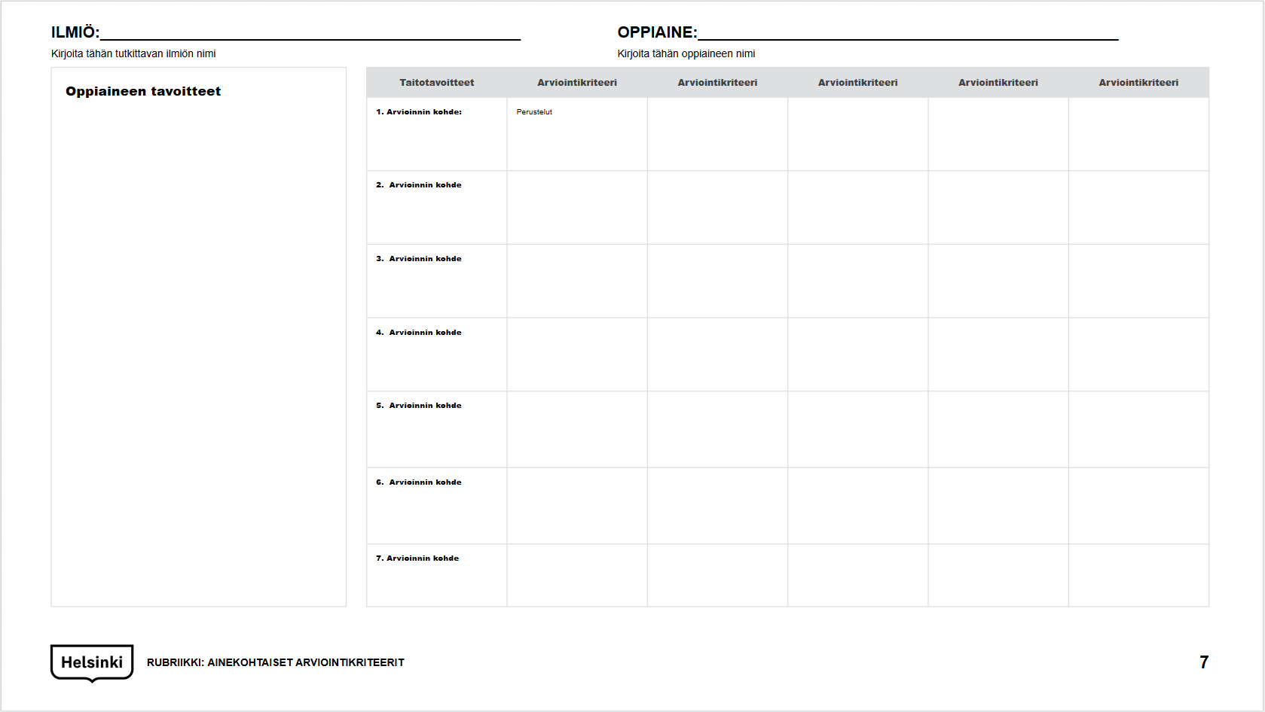
Bedömningstabell för ämnesspecifik kompetens
Skriv in föremålen för bedömning i denna kolumn.
Skriv in den använda bedömningsskalan på denna rad.
Vad är en rubrik? En rubrik, dvs. en bedömningstabell, är ett utmärkt sätt att för eleverna synliggöra vad man strävar efter och hur detta syns i deras verksamhet. Bedömningstabellens uppgift är att konkret beskriva vilken slags kompetens man väntar sig av de lärande och på så sätt göra verksamheten så transparent som möjligt, både för hemmen och för de lärande.
De bedömningskriterier som används i rubriken kan vara vilka som helst, till exempel:
underkänt (4), försvarligt (5), måttligt (6), nöjaktigt (7), bra (8), berömligt (9), utmärkt (10)
du kan med stöd, du kan varierande, du kan väl, du kan utmärkt
berömligt, bra, nöjaktigt, försvarligt
Huvudsaken är att bedömningskriterierna och beskrivningarna för att uppnå dem är begripliga.
Följande skeden ska vara genomförda innan verktyget tas i bruk:
1. Eleverna väljer tillsammans det fenomen som ska behandlas utifrån teman som återkommer i läroplanen.
2. Lärarna identifierar de ämnesspecifika mål som anknyter till ämnet och definierar utifrån dem ett gemensamt mål för hela fenomenet.
Lägg följande punkter till rubriken:
Lärarna anger målen för inlärningen och föremålen för bedömning som anknyter till det fenomen som behandlas. (beskrivningar av kriterierna för slutbedömningen https://www.oph.fi/fi/koulutus-ja-tutkinnot/oppiaineiden-paattoarviointi)
Använd rubriken som stöd för bedömningen:
Läraren och de lärande bedömer inlärningsprocessens framskridande och genomförandet av målen i förhållande till de bedömningskriterier som har införts i rubriken.
Skriv in bedömningskriterier för varje mål. I dessa beskriver du vad genomförandet av målet konkret innebär.
Skriv in målen för inlärningen här. Presentera tydligt inlärningsmålen, vars genomförande bedöms.
Färglägg eller markera den punkt som beskriver genomförandet av det fastställda målet på bästa sätt. Under processen kan du granska det inlärda materialet i förhållande till bedömningskriterierna och ge de lärande respons om situationen och vad som ytterligare kunde utvecklas.
INSTRUKTIONER FÖR IFYLLNING AV RUBRIKEN: Ämnesspecifika bedömningskriterier

Slide 7
FENOMEN:________________________________________________
Skriv in det fenomen som undersöks här
LÄROÄMNE:________________________________________________
Skriv in läroämnets namn här
Kompetensmål | Bedömningskriterier | Bedömningskriterier | Bedömningskriterier | Bedömningskriterier | Bedömningskriterier
1. Föremål för bedömningen: | Motiveringar
2. Föremål för bedömningen:
3. Föremål för bedömningen:
4. Föremål för bedömningen:
5. Föremål för bedömningen:
6. Föremål för bedömningen:
7. Föremål för bedömningen:
Mål för läroämnet
RUBRIK Bedömningstabell för ämnesspecifik kompetens

Slide 8
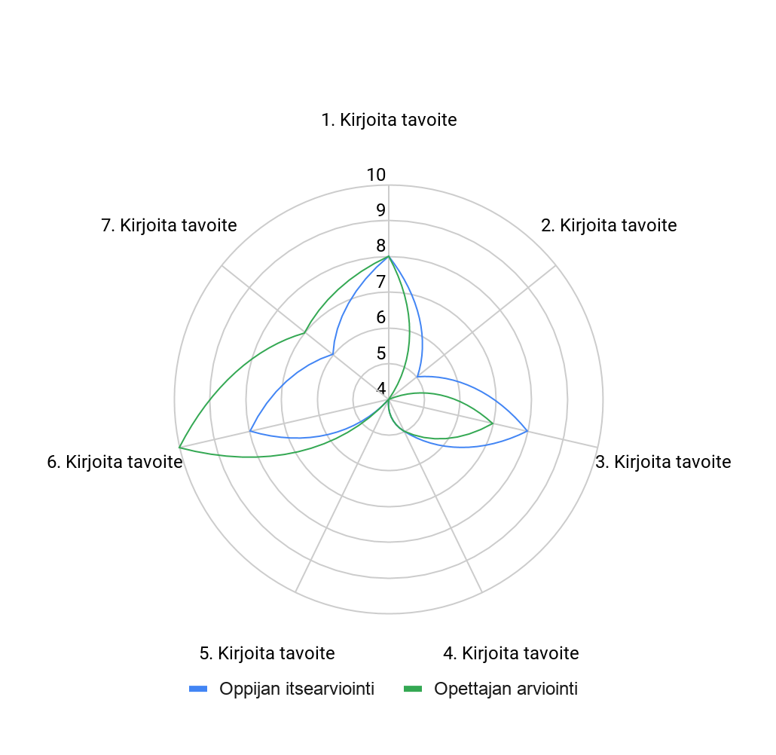
LÄROÄMNE:________________________________________________
LÄRANDE:_______________________________________________
Elevens självbedömning
Öppna diagrammet i Excel genom att högerklicka med musen och välj ”open source”.
Skriv in målen.
Modifiera vid behov diagrammets bedömningskriterier. (t.ex. 4–10)
Läraren och den lärande bedömer målets genomförande.
1. Hur uppnådde du de mål du hade ställt upp? Motivera dina svar.
2. Följde du den plan du utarbetade? Varför/varför inte?
3. Hur tycker du att det gick att dela med dig av det du hade lärt dig? Motivera dina svar.
3. Vad lyckades du med?
4. Vad kunde du ha gjort bättre?
Lärarens bedömning
1. Vad lyckades den lärande med?
2. Hur kan den lärande förbättra sitt arbete och vidareutveckla sin kompetens?
MALL FÖR ÄMNESSPECIFIK HALVTIDS-/SLUTBEDÖMNING

Slide 9
Tack!

